Slide 1
Опыт реализации профессионально-ориентированного содержания в преподавании учебной дисциплины предмета «Физическая культура» у студентов специальности 44.02.01 Дошкольное образование

Slide 2
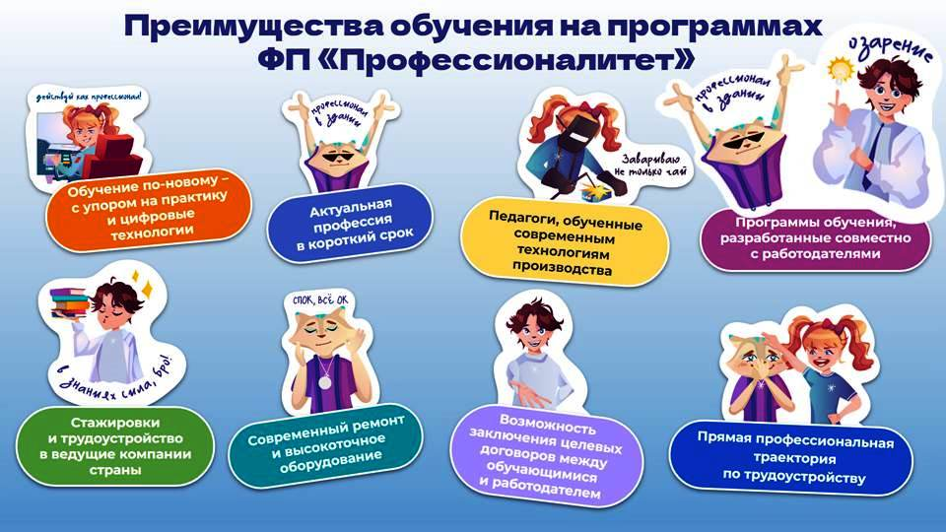
Специальность 44.02.01 Дошкольное образование входит в кластер «Про детство /знание/движение» отрасли «Педагогика»

Slide 3
Междисциплинарная связь с предметами общеобразовательного и дисциплинами общепрофессионального цикла
В профильную составляющую по предмету входит профессионально ориентированное содержание, необходимое для формирования у обучающихся общих и профессиональных компетенций.
Особое внимание уделяется формированию у обучающихся устойчивых мотивов и потребностей в бережном отношении к своему здоровью, целостному развитию физических и психических качеств, творческому использованию средств физической культуры в организации здорового образа жизни.

Slide 4
В ГБПОУ СОЧГК им.О.Колычева в процесс занятий учебной дисциплиной «Физическая культура» включены следующие темы
Подбор упражнений, составление и проведение комплексов упражнений для различных форм организации занятий физической культурой в ДОО
Подбор, организация и проведение подвижных игр для детей ДОО разных в возрастных группах
Осуществление самоконтроля за индивидуальными показателями физического развития и физических качеств, здоровья, умственной и физической работоспособности

Slide 5
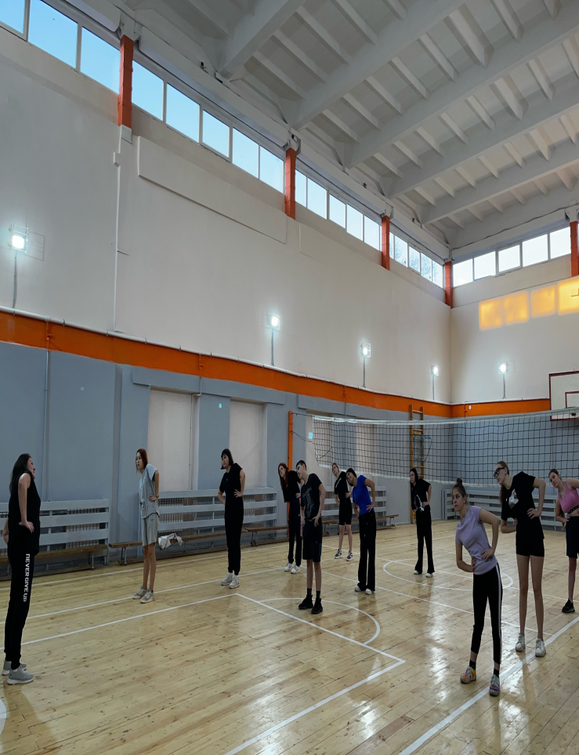
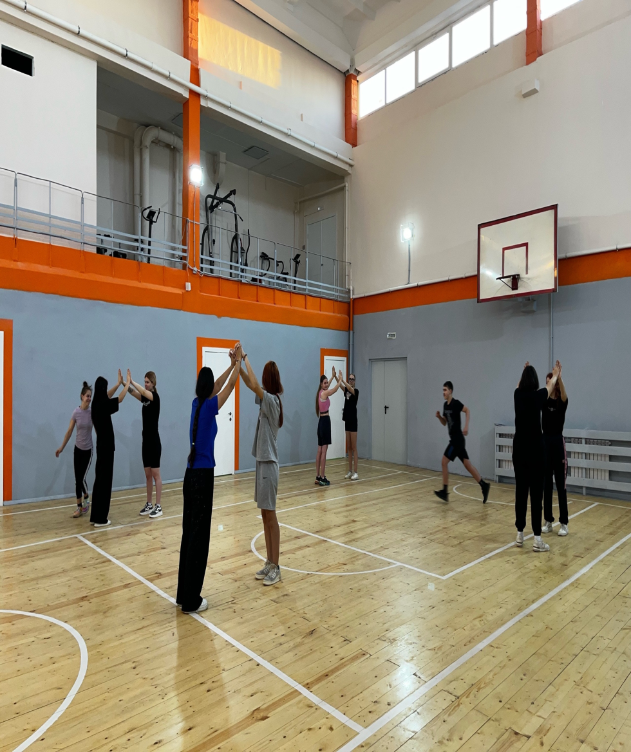
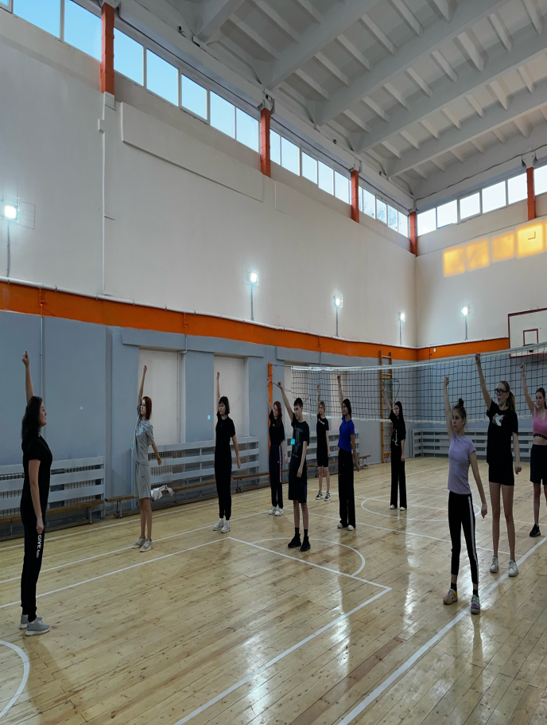

Slide 6
